Slide 1
NHIỄM TRÙNG TIỂU Ở
TRẺ EM
ThS HUỲNH THỊ VŨ QUỲNH
Bộ môn Nhi - ĐHYD TPHCM

Slide 2
MỤC TIÊU
Trình bày được các đặc điểm dịch tễ NTT trẻ em
Trình bày tác nhân và yếu tố thuận lợi của NTT
Trình bày triệu chứng lâm sàng và CLS NTT trẻ em
Trình bày đặc điểm các phương pháp lấy nước tiểu để cấy
Trình bày các bước chẩn đoán nhiễm trùng tiểu
Trình bày nguyên tắc điều trị nhiễm trùng tiểu trẻ em

Slide 3
ĐẠI CƯƠNG
Nhiễm trùng tiểu (NTT): phổ biến, là một trong 3 bệnh thận thường gặp ở trẻ em.
NTT trên có thể dẫn đến sẹo thận, THA, bệnh thận giai đoạn cuối

Slide 4
THUẬT NGỮ
Nhiễm trùng tiểu | Sự hiện diện của vi trùng trong nước tiểu gây viêm và tổn thương mô
NTT trên và viêm đài bể thận cấp | Nhiễm trùng nhu mô thận và gây ra triệu chứng toàn thân và tại chỗ
NTT dưới và viêm bàng quang | Nhiễm trùng giới hạn ở đường tiểu dưới (triệu chứng rối loạn đi tiểu là chủ yếu)
Vi khuẩn niệu không triệu chứng | Tác nhân gây bệnh trong đường tiểu không gây triệu chứng

Slide 5
THUẬT NGỮ
NTT phức tạp hoặc không điển hình | NTTkèm bất thường về cấu trúc và chức năng của đường niệu a)Bằng chứng tắc nghẽn đường niệu b)Bệnh cảnh nặng (toxic) c)Nhiễm trùng huyết d)Tăng creatinin e)Không đáp ứng kháng sinh sau 48h
NTT tái phát | a)≥2 đợt viêm đài bể thận cấp b)1 đợt VĐBTC+≥1 đợt NTT dưới c)≥3 đợt NTT dưới

Slide 6
DỊCH TỄ
Trẻ nhỏ: Tỉ lệ NTT 7% ở trẻ nhũ nhi và trẻ nhỏ có sốt nhưng thay đổi tùy theo tuổi, chủng tộc, giới tính, tình trạng cắt da quy đầu.
Da trắng: gấp 2-4 lần da đen.
Nữ: gấp 2-4 lần nam đã cắt da quy đầu
Nữ da trắng+sốt ≥39ºC : 16%
Trẻ lớn hơn (>2 tuổi): có triệu chứng đường tiểu và/hoặc sốt, xuất độ NTT:7.8% (95% CI 6.6-8.9)

Slide 7
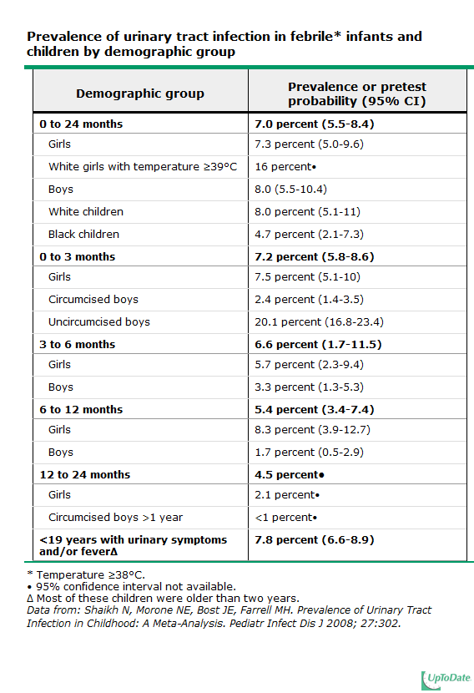
DỊCH TỄ

Slide 8
TÁC NHÂN
Escherichia coli: thường gặp nhất, chiếm gần 85%.
VT gram âm khác: Klebsiella, Proteus, Enterobacter, và Citrobacter.
VT Gram dương: Staphylococcus saprophyticus, Enterococcus, và Staphylococcus aureus (hiếm).
NTT do VT non-E. coli thường đi kèm bất thường đường tiểu, trẻ nhỏ và điều trị KS trước đó.

Slide 9
TÁC NHÂN
Virus (adenovirus, enteroviruses, Coxsackieviruses, echoviruses) và nấm (eg, Candida spp, Aspergillus spp, Cryptococcus neoformans, endemic mycoses): ít gặp
NTT do virus thường giới hạn NTT dưới.
Yếu tố nguy cơ cho NTT nấm gồm sử dụng thuốc ức chế miễn dịch và điều trị KS phổ rộng, đặt thông tiểu.

Slide 10
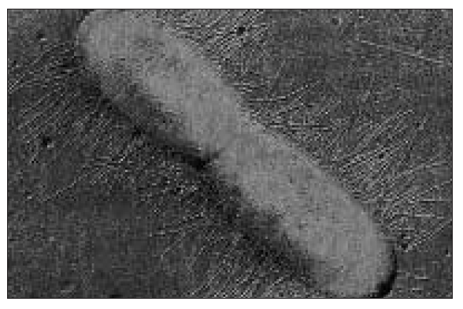
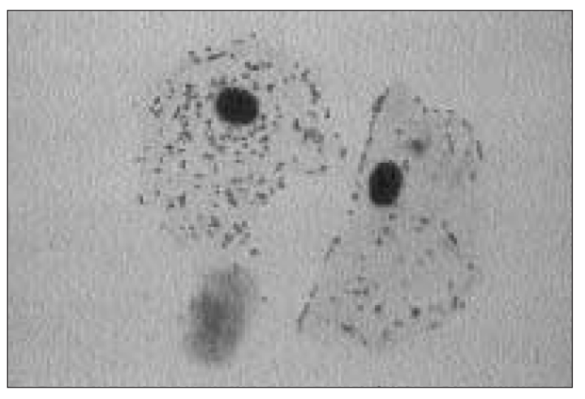
TÁC NHÂN
✶ Escherichia Coli
K O H Pili Adhesin Hemolysin
  > 85% ntt ngoài bv
  < 50% ntt trong bv
✶ Đường vào:
Ngược dòng (+++)
Fimbriae ( PILI)
★
★
★
2 teá baøo bieåu moâ trong nöôùc tieåu nhieåm E coli coù adhesin

Slide 11
YẾU TỐ NGUY CƠ
Yếu tố vật chủ:
Tuổi: xuất độ NTT cao nhất ở nam <1 tuổi và nữ < 4 tuổi
Trẻ nhũ nhi chưa cắt da quy đầu có sốt→NTT > 4 lần trẻ đã cắt da quy đầu (Number needed to prevent: 111/1)
Trẻ gái tuổi nhũ nhi có xuất độ NTT cao hơn nam 2-4 lần (do niệu đạo ngắn).
Chủng tộc: da trắng > gấp 2-4 da đen
Yếu tố di truyền: họ hàng trực hệ với người NTT dễ NTT hơn người ko có tiền căn gia đình, liên quan đến khả năng kết dính của vi trùng biểu hiện KN nhóm máu trên bề mặt tế bào biểu mô.

Slide 12
YẾU TỐ NGUY CƠ
Yếu tố vật chủ:
Tắc nghẽn đường tiểu (van niệu đạo sau, bàng quang thần kinh, rối loạn chức năng bàng quang ruột) vi trùng không bị đào thải→ phát triển
Trào ngược bàng quang niệu quản: bất thường đường niệu thường gặp nhất→ nguy cơ viêm đài bể thận cấp và sẹo thận.
Thông tiểu

Slide 13
YẾU TỐ NGUY CƠ
Tương tác giữa vật chủ - vi trùng
1n/c: E.coli và vi trùng Gr(-) gây bệnh ở hệ niệu thường gặp hơn ở bệnh nhân hẹp chưa cắt da quy đầu
1 n/c tiền cứu ở bn tuổi chưa đi học, sử dụng kháng sinh điều trị bệnh hô hấp thường xuyên làm tăng nguy cơ NTT

Slide 14
YẾU TỐ NGUY CƠ
Yếu tố nguy cơ của sẹo thận:
NTT có sốt tái đi tái lại
Trì hoãn điều trị nhiễm trùng tiểu cấp
Trào ngược bàng quang niệu quản
Rối loạn chức năng ruột và bàng quang
Tắc nghẽn hệ niệu

Slide 15
BIỂU HIỆN LÂM SÀNG
Rất thay đổi: từ không triệu chứng→ rất nặng (NTH). Trẻ càng nhỏ càng ít có triệu chứng của đường tiểu
Triệu chứng toàn thân: sốt cao, ói ọc, bỏ ăn, kích thích, quấy, đau bụng, đau hông lưng…
Triệu chứng tại đường tiểu: tiểu đau, tiểu gắt buốt, tiểu lắt nhắt nhiều lần, tiểu đục, tiểu máu…

Slide 16
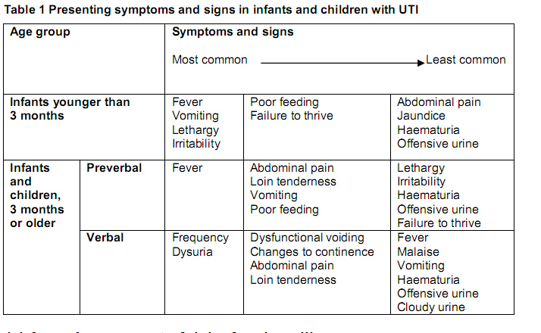
BIỂU HIỆN LÂM SÀNG

Slide 17
BIỂU HIỆN LÂM SÀNG
Nhiễm trùng tiểu trên: sốt >38 độ C, đau hông lưng, biểu hiện toàn thân
NTT dưới: <38ºC, không đau hông lưng, không có biểu hiện toàn thân
Trẻ dưới 3 tháng: thường bệnh cảnh NTT trên

Slide 18
CẬN LÂM SÀNG
  CTM: BC tăng, đa số đa nhân trung tính, CRP tăng trong VĐBTC
  Creatinin/máu: tăng tạm thời trong VĐBTC
  Cấy máu: có thể dương tính
  TPTNT: BC, nitrite, có thể có máu, protein
  Cấy nước tiểu: phải lấy nước tiểu đúng cách (tránh ngoại nhiễm), nước tiểu lấy phải được cấy ngay vì ở môi trường 30°C sau 2 giờ số vi trùng sẽ tăng lên

Slide 19
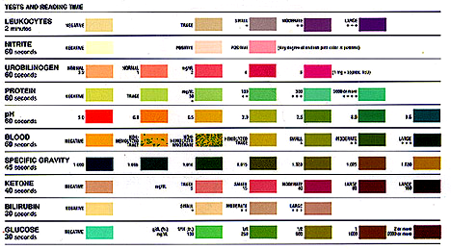
CẬN LÂM SÀNG
TPTNT
Bạch cầu
Nitrite
Urobilinogen
Đạm
PH
Hồng cầu Hb
Tỉ trọng
Ceton
Bilirubin
Glucose

Slide 20
CẬN LÂM SÀNG
TPTNT
 | BC (+) | BC (-)
Nitrite (+) | Cấy nước tiểu Điều trị như NTT Bắt đầu ĐT kháng sinh | Cấy nước tiểu Bắt đầu điều trị kháng sinh (nếu đã lấy được mẫu NT tươi)
Nitritr (-) | Gởi NT đi soi và cấy Bắt đầu điều trị KS nếu có bằng chứng NTT | Không NTT Soi nước tiểu nếu bất thường cấu trúc đường niệu

Slide 21
CẬN LÂM SÀNG
Soi nước tiểu
 | BC >5 /QT (+) | BC 0-5/ QT
VT(+) | Cấy nước tiểu Điều trị như NTT | Cấy nước tiểu Bắt đầu điều trị kháng sinh (nếu đã lấy được mẫu NT tươi)
VT (-) | Gởi NT đi soi và cấy Bắt đầu điều trị KS nếu LS(+) | Không NTT

Slide 22
CẬN LÂM SÀNG
Cách lấy NT | Ưu điểm | Khuyết điểm
Túi hứng NT | Áp dụng cho trẻ nhỏ | Bội nhiễm 30-60%
Giữa dòng | Tiện lợi, không xâm lấn | Bội nhiễm 10-20%
Sonde tiểu | Tăng độ chính xác | Gây NT ngược dòng
Chọc dò trên xương mu | Chính xác cao nhất áp dụng cho sơ sinh, tắc đường tiểu | Gây đau, xâm lấn, có tai biến

Slide 23
CẬN LÂM SÀNG
Cách lấy | Số khúm | Xác xuất nhiễm trùng
Chọc dò trên xương mu | -Hiện diện của trực trùng Gr (-) >1000 khúm cầu trùng Gr (+) | 99%
Đặt sonde | 10⁵ 10⁴ – 10⁵ 10³ – 10⁴ <10³ | 95% Rất có khả năng NT Có thể NT, cấy lại Ko nhiễm trùng
Giữa dòng | Trai >10⁴ Gái: 3 mẫu >10⁵ 2 mẫu >10⁵ 1 mẫu >10⁵ 10⁴ – 10⁵ < 10⁴ | Nhiễm trùng 95% 90% 80% Nghi ngờ: cấy lại, nếu có tr/c Nếu ko có t/c, không NT Không NT

Slide 24
CẬN LÂM SÀNG
  Chẩn đoán hình ảnh:
  Siêu âm thận: di tật bẩm sinh, tắc nghẽn, kích thước thận…
  UIV: ít có chỉ định
  Chụp bàng quang niệu đạo khi đi tiểu: khảo sát hình dạng và kích thước bàng quang, độ trào ngược BQ- niệu quản
  Xạ hình thận :
    DMSA: khuyết thận do NT hay sẹo thận
    DTPA-lasix: tắc nghẽn thận
  CT, MRI hệ niệu

Slide 25
CHẨN ĐOÁN
Lâm sàng: tiểu gắt, tiểu buốt, tiểu nhiều lần, tiểu đục, sốt, đau hông lưng
CLS: BC niệu, nitrit dương tính
Chẩn đoán xác định: cấy nước tiểu (với đk lấy nước tiểu đúng cách)
Chẩn đoán vị trí
Chẩn đoán nguyên nhân, yếu tố thuận lợi

Slide 26
CHẨN ĐOÁN
Phân biệt NTT trên và dưới
Lâm sàng | NTT trên | NTT dưới
Tuổi | <3 tuổi | ≥3 tuổi
Sốt | + | -
Rối loạn đi tiểu | - | ₊
Đau hạ vị | - | +
Đau hông lưng | + | -
CRP | Tăng | Không tăng
Liên quan thận a)Tăng creatinin b)Bất thường/siêu âm, DMSA | + | -

Slide 27
ĐIỀU TRỊ
Nguyên tắc điều trị:
Điều trị triệt để NT
Điều trị và phòng ngừa tái phát
Chẩn đoán và điều trị những bất thường bẩm sinh hay mắc phải của hệ niệu

Slide 28
ĐIỀU TRỊ
NTT dưới:
Kháng sinh đường uống, 5-7 ngày
Sulfamethoxazole và Trimethoprim, Amoxicillin, Ampicillin, Nitrofuratoin
NTT trên:
KS đường tĩnh mạch, 10-14 ngày
Cefotaxim, Ceftriaxone phối hợp với nhóm Aminoglycosid

Slide 29
DỰ HẬU
NTT dưới: dự hậu tốt
NTT trên: cần chẩn đoán và điều trị sớm, ngừa tái phát
Biến chứng: CHA, suy thận mạn

Slide 30
TÀI LIỆU THAM KHẢO
Bài giảng nhi khoa
Nelson
Uptodate
NICE clinical guideline for UTI 2007
Pediatric Nephrology, On-The-Go. Hui-Kim Yap

Slide 31


